Slide 1
3.Königinnentreffen EVP Frauen Kanton Zürich 7.Januar 2025 in Zürich
Sexuell motivierter Menschenhandel und Gewalt gegen Frauen
Kurzbericht zum EGMR-Urteil und Uno / EU Bericht
Stephanie von Walterskirchen und Sandra Müller

Slide 2
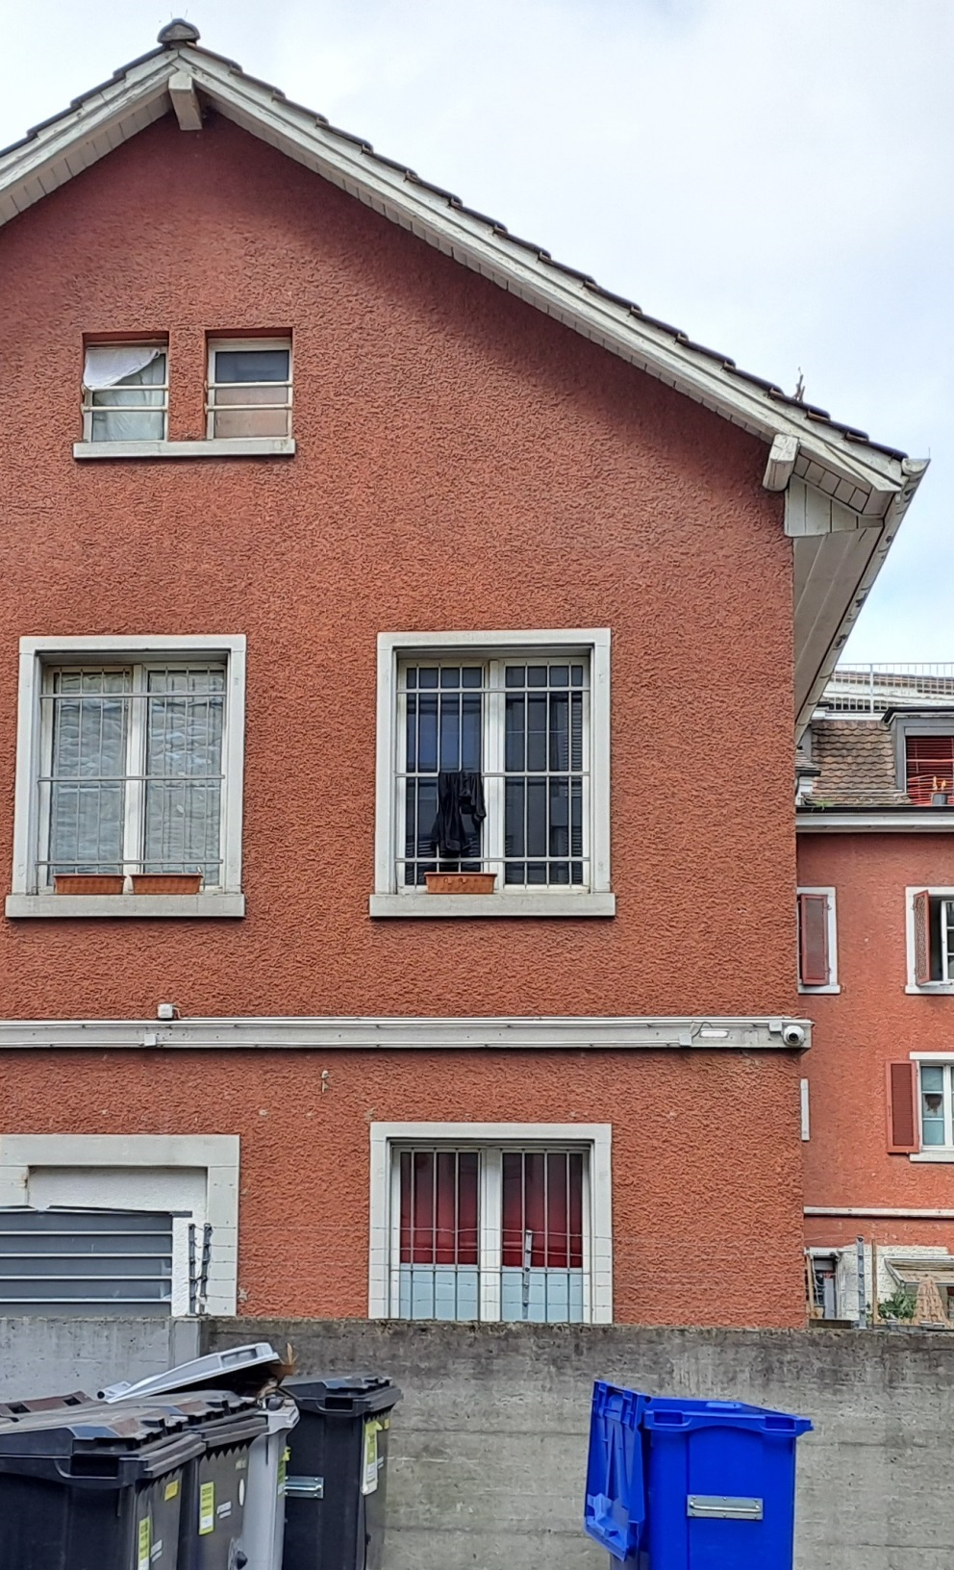
Fakten zu Prostitution
85 – 90% der Prostituierten sind Opfer von Zuhälterei und Menschenhandel
Studien vom französischen Staat, s. Urteil des EGMR vom 25. Juli 2024, Ziff. 85, https://hudoc.echr.coe.int/#{%22itemid%22:[%22001-235143%22]}solution, 2014; NL; KLPD, 2012)
87% der Prostituierten erleben körperliche, 82 % psychische, 59% sexuelle Gewalt (BMFSFJ 2004)
63% entwickeln psychische Probleme : Angststörung, Depression, Posttraumatisches Belastungsstörung
(Prof. Dr. Wulf Rössler wiss. Studie in Zürich 2010)
Schweiz immer mehr Prostituierte: 50er Jahre: ca. 3.500; 2020 20.000
Minderjährige Prostituierte seien ein zunehmendes und besorgniserregendes Phänomen EMGR Urteil Frankreich
Rechte Seite: Haus an der Langstrasse, Quelle Führung mit Heartwings

Slide 3
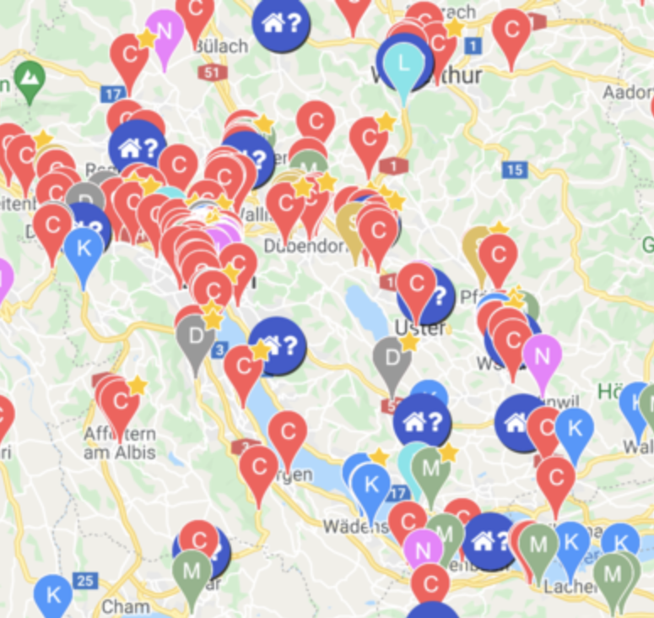
Sexetablissements in der Region

Slide 4

UN Menschenrechtsrat, Reem Alsaleem, Sonderberichterstatterin für Gewalt gegen Frauen und Mädchen 2024:
Untersuchungsbericht zur Prostitution und Gewalt gegen Frauen und Mädchen
.Wichtigste Aussagen:
- Prostitution ist ein System von Gewalt an Frauen*
(zu 90 % von Männern an Frauen):
Alle Frauen bekommen durch Sexkauf ein Preisschild
Die teils massive Gewalt an Prostitutierten wird mit dem Transfer von Geld abgetan, obwohl ein Machtgefälle und Zwang besteht
Das Recht der Männer Sex zu kaufen verfestigt Patriarchat, normalisiert Gewalt und untergräbt die Gleichberechtigung der Geschlechter
Wo Sexkauf legal ist wird Menschenhandel und Gewalt and Frauen gefördert
Prostitution ist NICHT vereinbar mit den Menschenrechten.
-- Das Nordische Modell ist dringend einzuführen.

Slide 5
Bericht des Ausschusses des Europäischen Parlaments Sept 2023
Prostitution ist eine Form geschlechterspezifischer Gewalt
Der Ausschuss fordert die Entkriminalisierung Prostitution/ der Opfer
Und die Einführung des 4 Säulen bzw. Nordischen Models.
Wo Sexkauf legal ist
nimmt die Prostitution zu
gibt es mehr Menschenhandel, organisierte Kriminalität, schwere Gewaltverbrechen.
Aussage Europol:
Staaten die Prostitution legalisieren machen es für Menschenhändler einfach Ihre Opfer auszubeuten

Slide 6
Nordisches Modell bzw. 4 Säulenprinzip
Entkriminalisierung Prostituierte
Sexkaufverbot und Verbot jeglicher Profite Dritter aus der Prostitution
(Zerschlagung aller Strukturen organisierter Kriminalität)
3) Ausstiegshilfen sowie Schutz Prostituierte
Aufklärung und Öffentlichkeitsarbeit
mit antisexistische Erziehung und Prävention mit dem Ziel des gesellschaftlichen Umdenkens.
Länder mit nordischem Modell:
Schweden (1999), Norwegen (2009), Island (2009), Kanada (2014), Nordirland (2015), Frankreich (2016), Irland (2017), Israel (2020), haben es bereits eingeführt.

Slide 7
Fakten nordisches Model
Bericht Norwegen 2014: keine Erhöhung von Gewalt gegen Prostituierte mit Ausstiegshilfen
Schweden 2008: rund 79 % der Frauen und 60 % der Männer für Sexkaufverbot, vor allem junge Männer
In Schweden massiver Rückgang Prostitution Wissenschaftler Max Waltman der Universität Stockholm:,
Das Gesetz ist wichtiges Instrument für die Ermittler um Menschenrechts - Netzwerke zerschlagen zu können. (Frankreich)
89% der Freier würde eine Bestrafung oder Registrierung als Sexualstraftäter abhalten (Adenauer Stiftung)

Slide 8
Europäischer Gerichtshof für Menschenrechte (EMGR) 2024
Abweisung der Klage der Pro Prostitutionsverbände gegen das Sexkaufverbot in Frankreich
Hauptgrund der Klage war die dramatisch gesenkte Nachfrage nach Sex= es funktioniert
Das Sexkaufverbot / Nordische Model wurde 2019 vom Französischen Verfassungsgericht bestätigt: Prostitution ist Gewalt gegenüber Frauen!
2024 wurde auch vom EMGR die Klage der Pro Prostitutionsverbände gegen das Sexkaufverbot abgewiesen!
Der französische Staat zeigte auf, dass 85 – 90 % der identifizierten Prostituierten Opfer von Zuhälterei- und Menschenhandelsnetzen sind. Tendenz zunehmend.
Griffiges Instrument für die Ermittler in Sachen Menschenhandel und Zuhälterei:
Dank dem Gesetz sind Anklagen wegen Zuhälterei oder Menschenhandel um 66 % gestiegen ist.
Die Zahl der aufgelösten Netzwerke hat sich verdoppelt.
eine sehr effiziente Massnahme für den Schutz von Minderjährigen vor Menschenhandel. Dieser ist ein zunehmendes Problem.

Slide 9
Was können wir tun als EVP, als Einzelperson
Die UN und EMGR Entscheide sind Richtungsweisend in Sachen Nordisches Modell, Rechtlich steht dadurch dem Nordisches Modell in der Schweiz nichts mehr im Wege.
Hauptziel ist ein erneuter überparteilicher politischer Vorstoss, ev. Initiative inkl. Aufklärung Richtung nordisches Modell.
Wählt und Unterstützt mehr Frauen in der Politik, National- und Ständerat, in Kommissionen oder meldet euch selber dafür, motiviert andere
Aufklärungs- und Überzeugungsarbeit: Jede kann Botschafterinnen werden (Leserbriefe; Foren usw)
Meldet euch bei uns, wenn ihr unseren Newsletter erhalten oder euch als Helferin eintragen wollt.
Sich Einsetzen und Mittel sprechen auf allen Ebenen für ein umfassendes Präventions-und Aufklärungspaket
Sich bei der EVP z.B. den Fauen im Vorstand und hinter den Kulissen engagieren.
Am 8.3. findet zudem die Veranstaltung psychische Auswirkungen der Prostitution statt, für die wir sowohl noch Spenden wie helfende Hände und Köpfe benötigen.

